Slide 1
第七讲 数字签名(上)

Slide 2
这一讲和下一讲考虑设计用于模拟手写签名的数字签名技术。一条消息的数字签名是一个依赖于仅签名者知晓的秘密而产生的数字，并需附加被签名的消息。数字签名必须可以被验证：如果任何一方对文件的签名的真实性产生争议(导致的原因可能是不诚实的签名者想否认自己产生的签名，或者是认证者提出欺诈的权利要求)，一个公正的第三方就可以公平的解决这一问题，而不需要获得签名者的秘密 (秘密密钥)。

Slide 3
数字签名有很多应用，包括：认证，数据真实性，和不可否认。数字签名的一个非常重要应用是在大规模网络上的公钥数字证书。数字证书是可信第三方将用户身份与其的公开密钥绑定的方法，在此之后，其它实体认证公开密钥的时候都不需要可信第三方的协助。

Slide 4
数字签名的概念和用途在实用数字签名技术产生之前就为人们所认识。第一个数字签名方法是RSA数字签名方案，它至今仍然是最为实用数字签名技术。后续的研究也给出非常丰富的各种数字签名方法。这些技术常常在功能性和执行性方面提供了相当大的改进。

Slide 5
本讲提要
RSA签名方案
Rabin签名方案

Slide 6
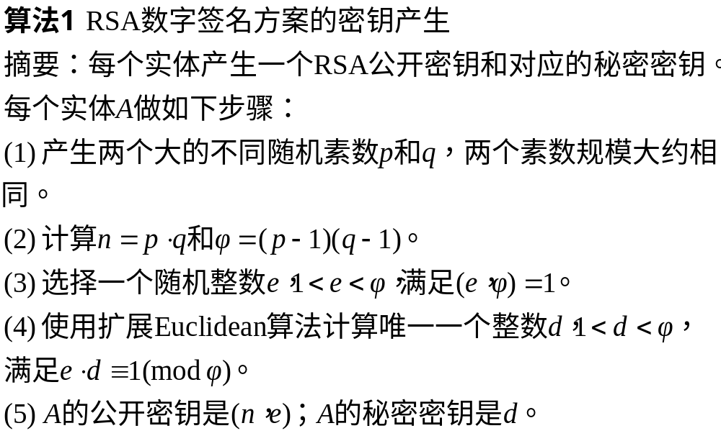
1 RSA数字签名方案
1.1 算法描述

Slide 7
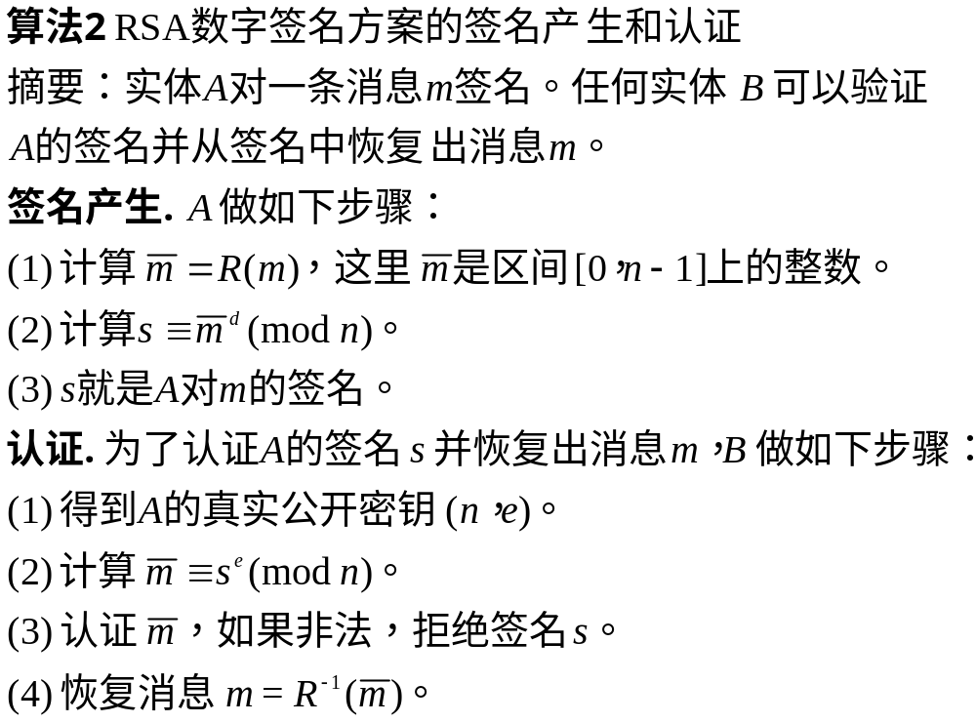
1.1 算法描述(续)

Slide 8
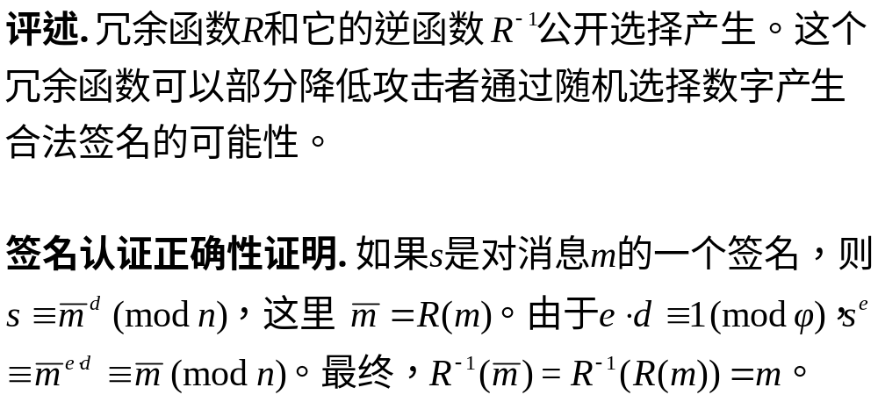
1.1 算法描述(续)

Slide 9
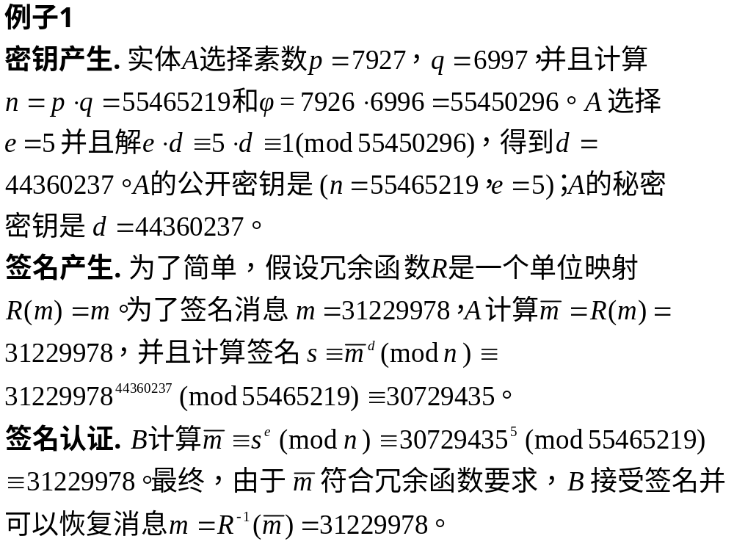
1.2 例子

Slide 10
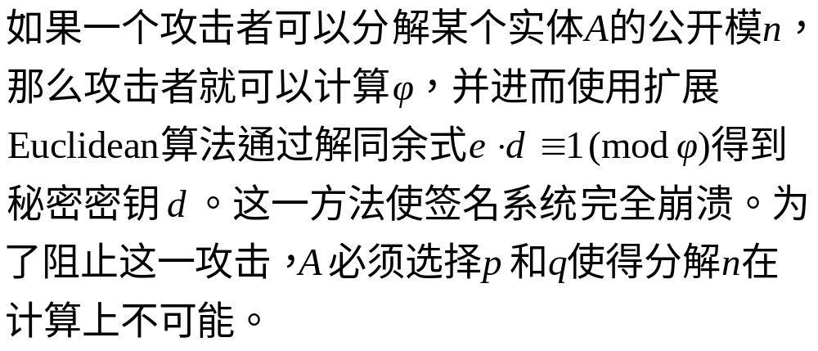
1.3 RSA 签名的可能攻击
1.3.1 整数分解

Slide 11
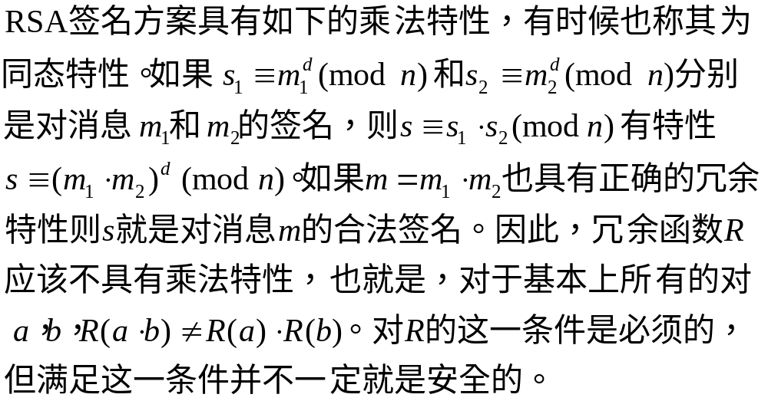
1.3.2 RSA的乘法特性

Slide 12
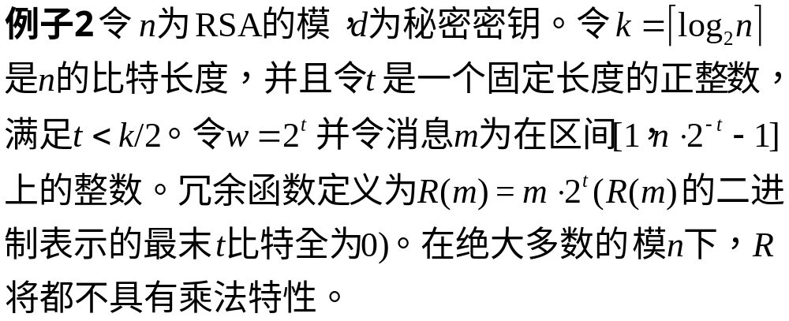
1.3.2 RSA的乘法特性(续)

Slide 13
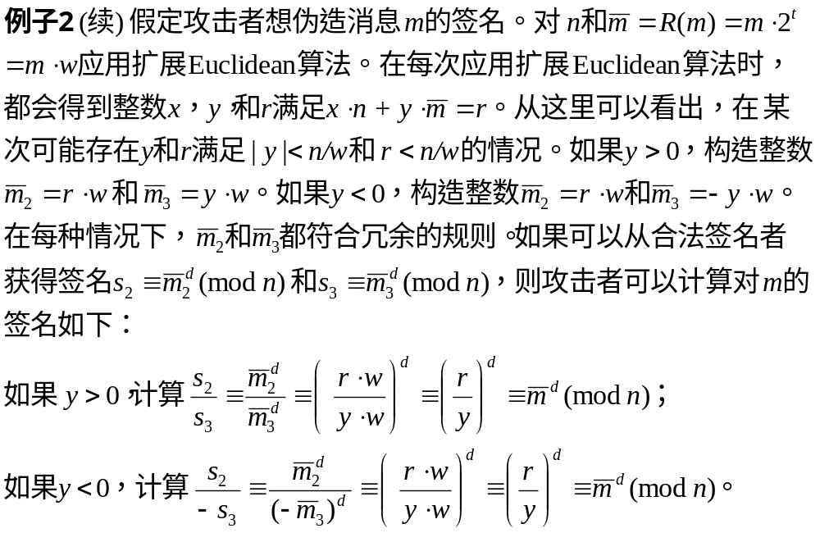
1.3.2 RSA的乘法特性(续)

Slide 14
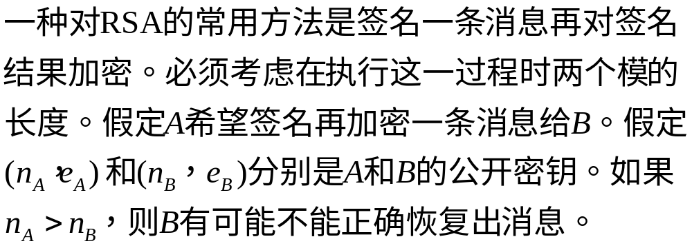
1.4 RSA 签名的执行
1.4.1 分块问题

Slide 15
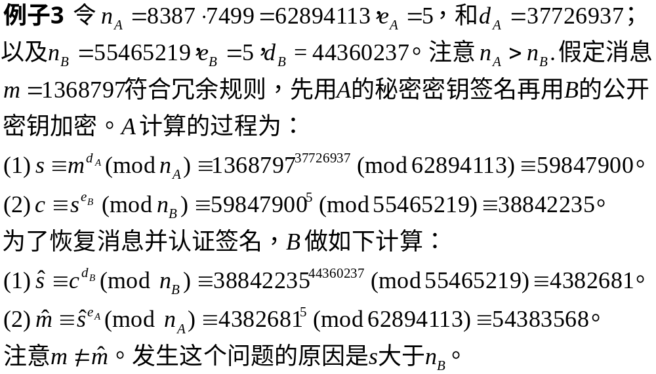
1.4.1分块问题(续)

Slide 16
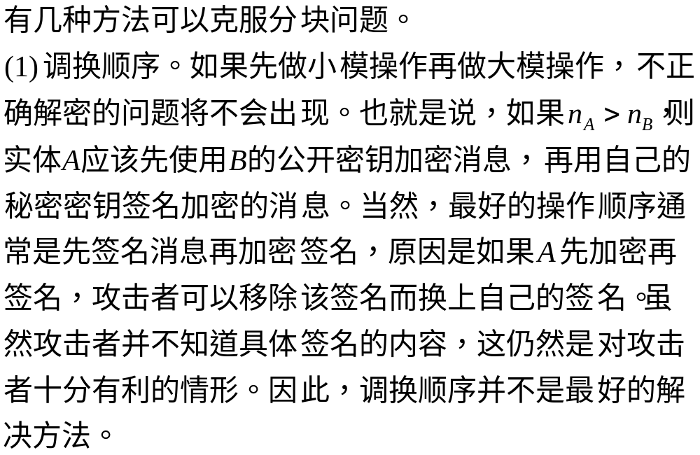
1.4.1分块问题(续)

Slide 17
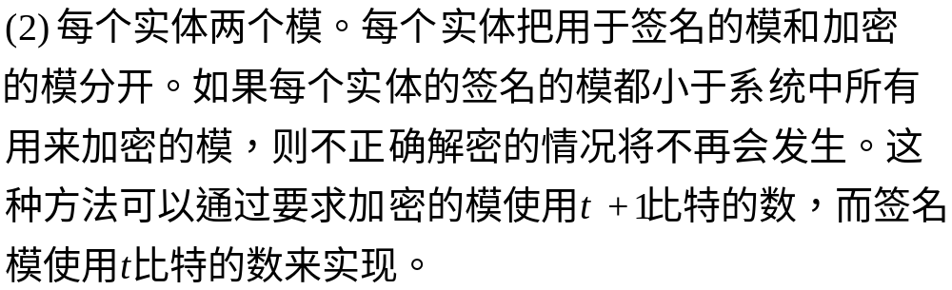
1.4.1分块问题(续)

Slide 18
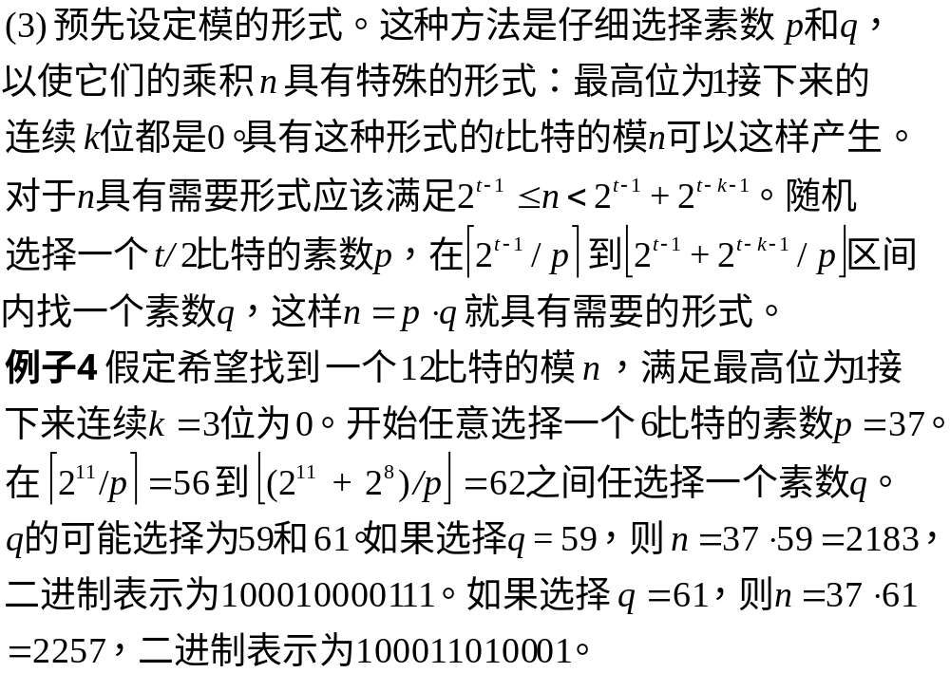
1.4.1分块问题(续)

Slide 19
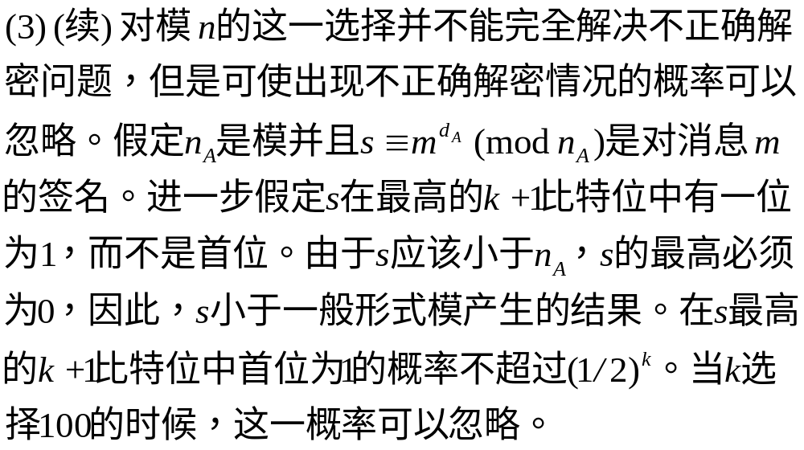
1.4.1分块问题(续)

Slide 20
1.4.2 短消息与长消息
由于签名和消息的规模相当，这在消息长的情况下非常不利。为了解决这一问题，通常采用Hash函数。签名方案只作用于消息的Hash函数值，而不是消息的本身。在这种情况下，使用冗余函数R保障签名方案安全就不再需要。

Slide 21
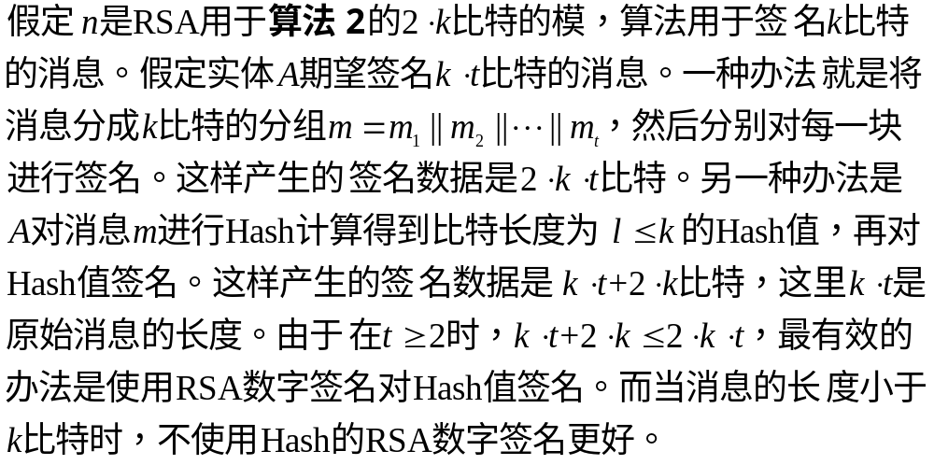
1.4.2 短消息与长消息 (续)

Slide 22
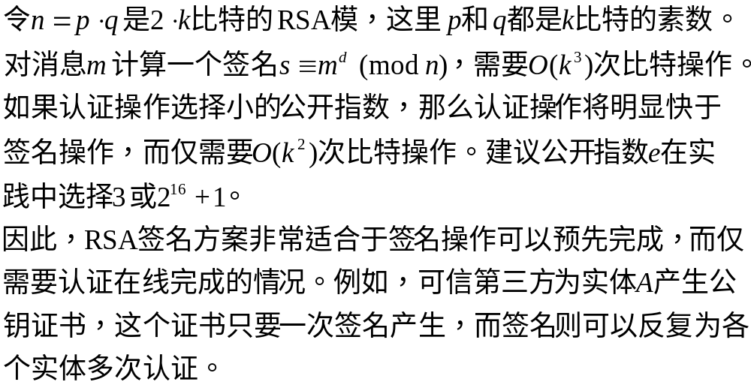
1.4.3 签名产生和认证的执行特征

Slide 23
1.4.4 参数选择
当需要的签名有长的生命周期或关系到整个网络安全时，模的长度应该至少为1024比特。慎重的态度是关注分解整数的进展，以便随时调整相应参数的选择。
目前，没有RSA签名方案选择小公开指数e，如3或2¹⁶+1存在安全漏洞的报道。但不推荐通过限制秘密指数d来达到改善签名操作效率的方法。

Slide 24
1.4.5 关于系统参数
每个实体必须使用不同的RSA模进行签名；在整个系统中使用一个模的方法不安全。但是，在很多应用中，整个系统可以选择相同的公开指数e。

Slide 25
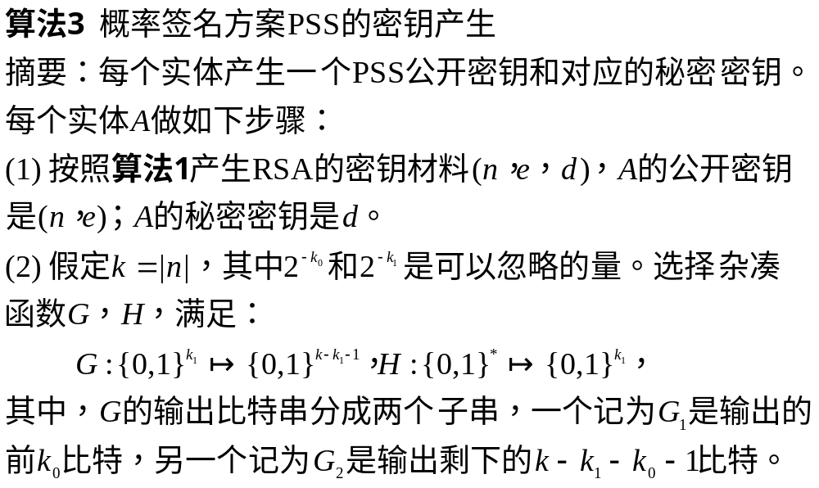
1.5 RSA数字签名的随机化
1.5.1 概率签名方案(PSS)

Slide 26
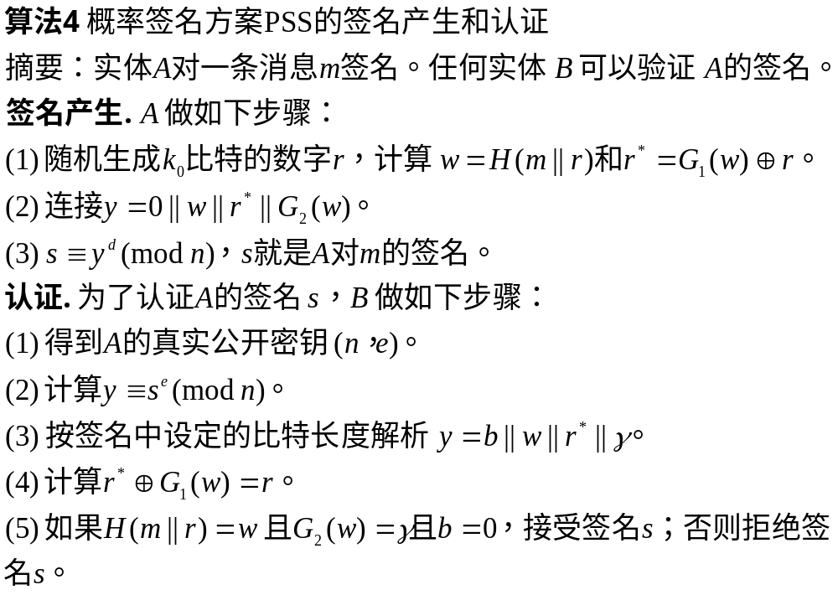
1.5 RSA数字签名的随机化(续)
1.5.1 概率签名方案(PSS) (续)

Slide 27
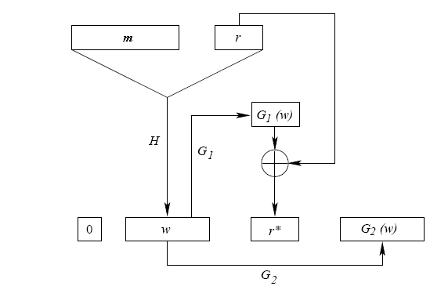
1.5 RSA数字签名的随机化(续)
1.5.1 概率签名方案(PSS) (续)
图1 PSS填充

Slide 28
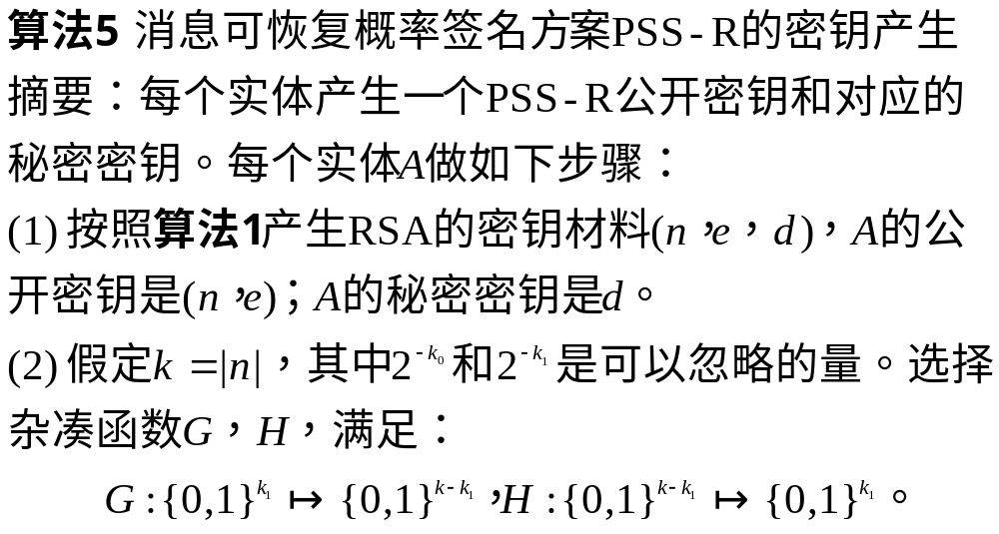
1.5 RSA数字签名的随机化(续)
1.5.2 消息可恢复概率签名方案(PSS-R)

Slide 29
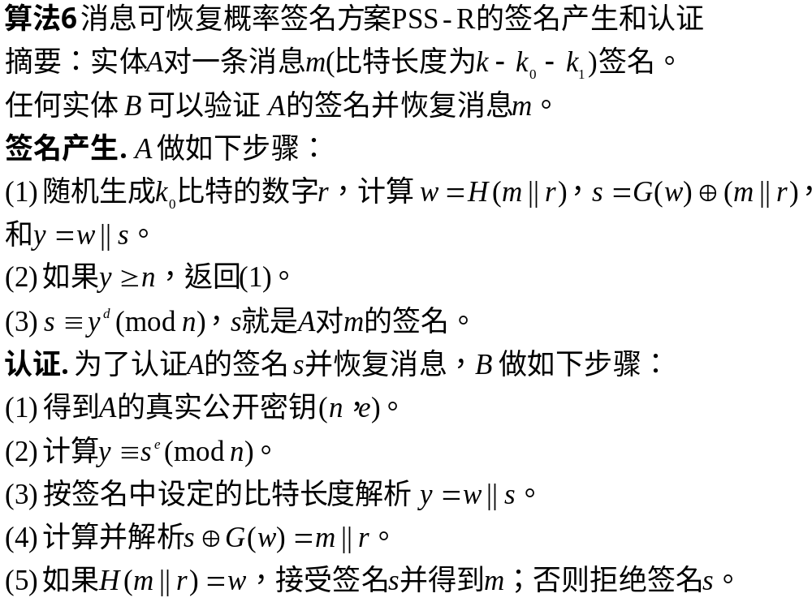
1.5 RSA数字签名的随机化(续)
1.5.2 消息可恢复概率签名方案(PSS-R) (续)

Slide 30
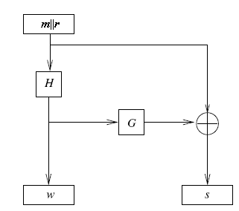
1.5 RSA数字签名的随机化(续)
1.5.2 消息可恢复概率签名方案(PSS-R) (续)
图2 PSS-R填充

Slide 31
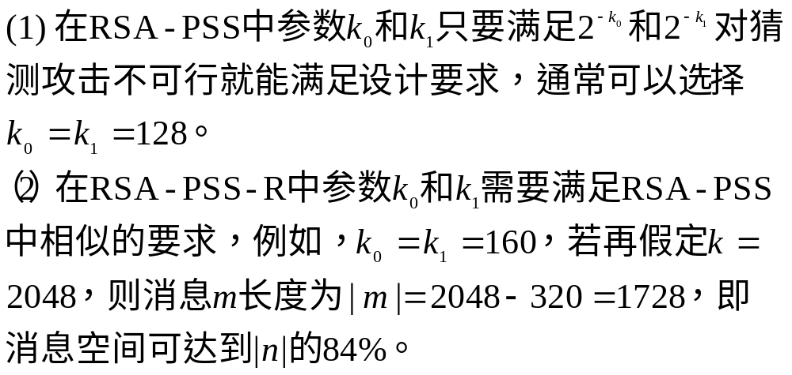
1.5 RSA数字签名的随机化(续)
1.5.3 关于执行

Slide 32
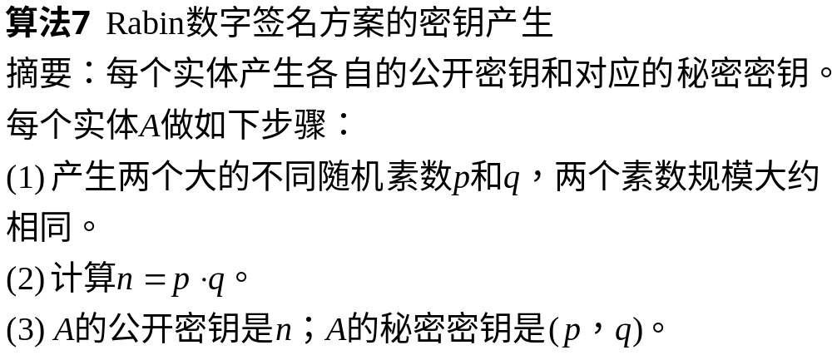
2 Rabin数字签名方案
2.1 算法描述

Slide 33
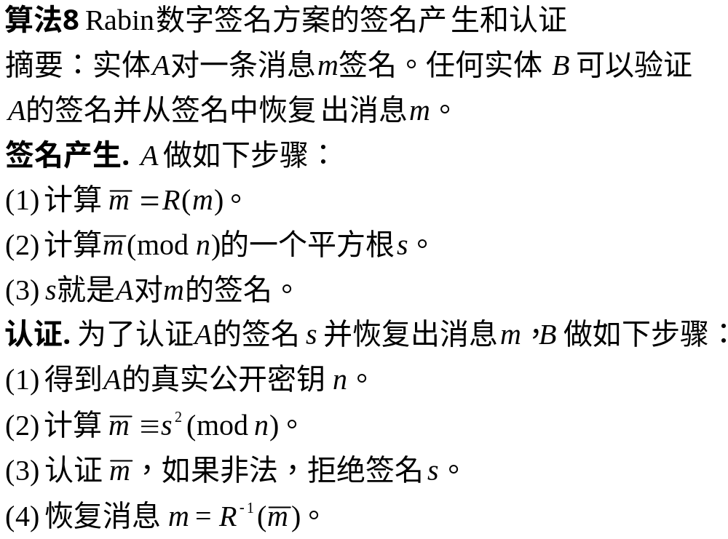
2.1 算法描述(续)

Slide 34
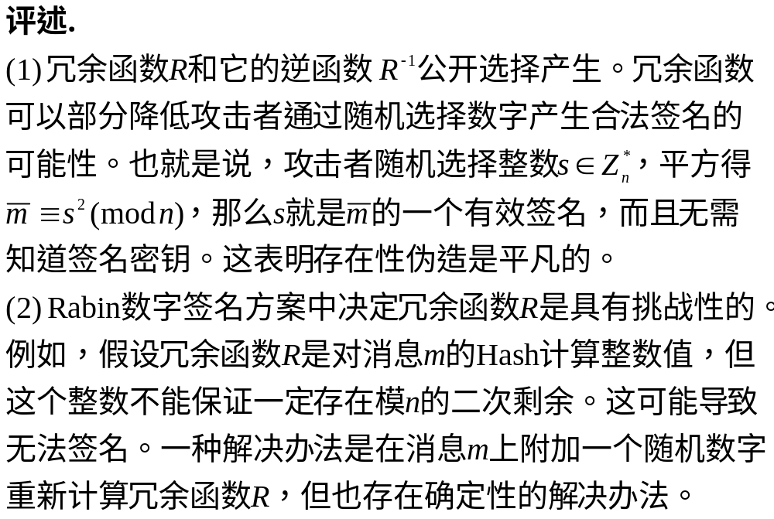
2.1 算法描述(续)

Slide 35
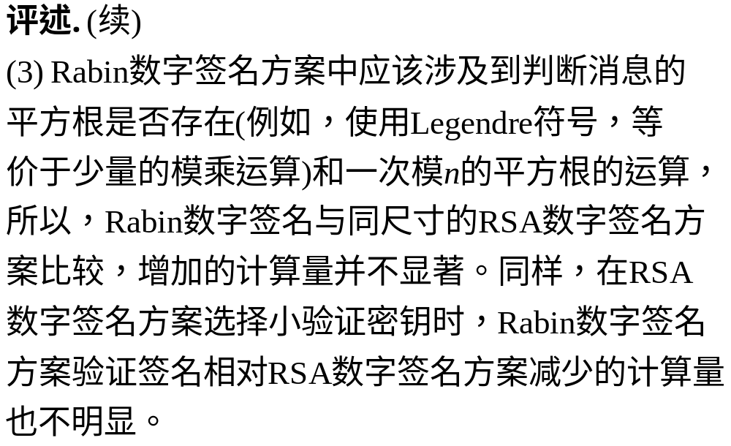
2.1 算法描述(续)

Slide 36
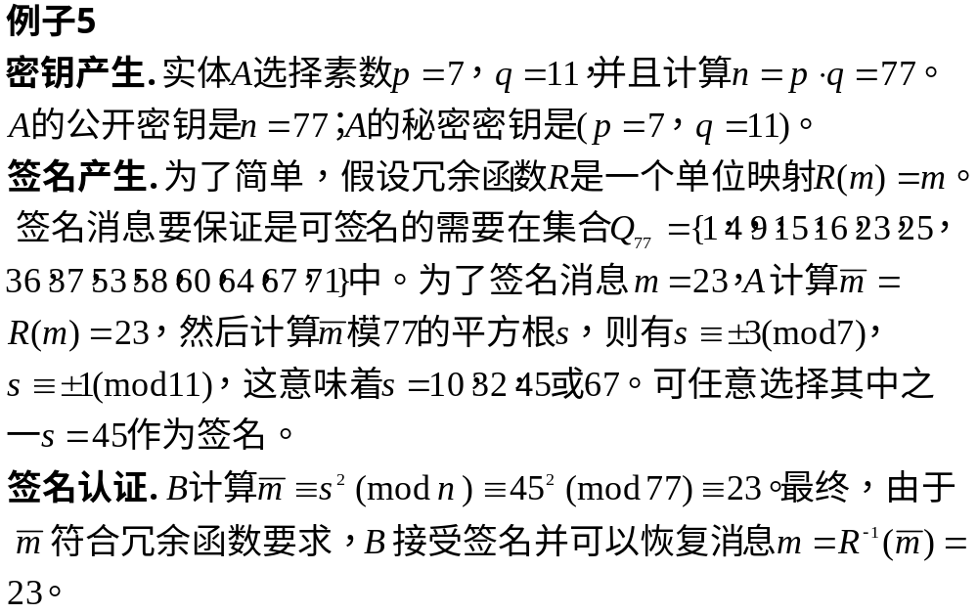
2.2 例子

Slide 37
谢谢!

